Slide 1
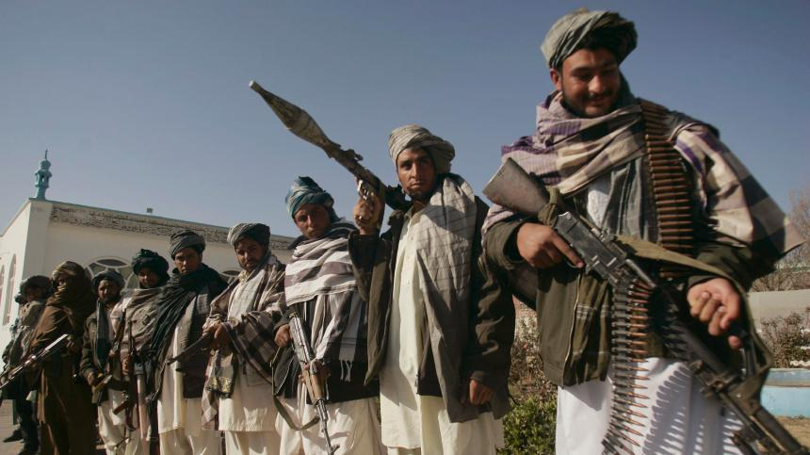
AFGHÁNISTÁN
země nekončící války
Karla Kočvarová, 406956

Slide 2
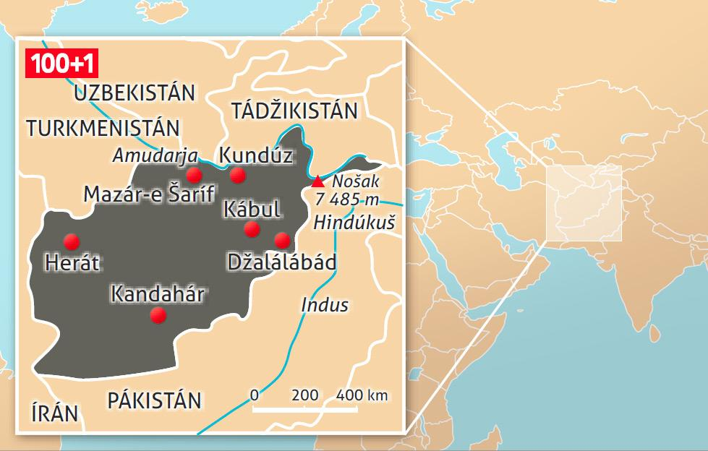
54ob/km2
26% ve městech
36% gramotnost

Slide 3
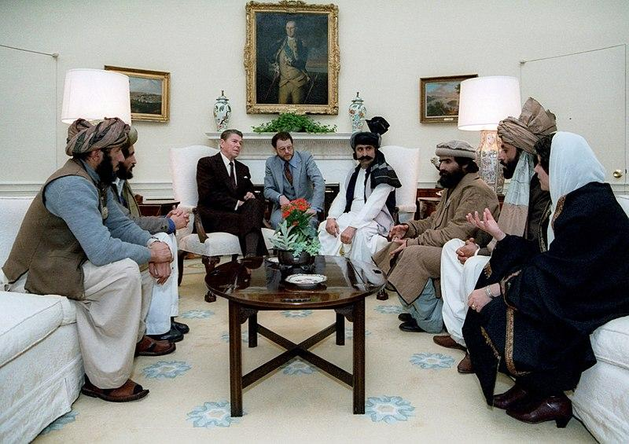
Sovětská válka 1979 - 1989
SSSR (AKS) vs. Mudžahídi (Mudžahedín)
SSSR proti vlivu US a snaha bránit J hranici
Vpád zhoršení situace
CIA
Ztráty
Ronald Regan a zástupci Mudžahídů v Bílém domě

Slide 4
Taliban
1994 v Kandaháru
Af. uprchlíci
1996 Plně islámský stát
2001 svrženi
Sídlo v Pákystánu
Vlajka hnutí s heslem “Není boha kromě Boha a Mohammad je posel boží

Slide 5
US mise v Afghánistánu
2001 operace trvalá svoboda
Svržení vlády Talibanu
Vznik jednotek ISAF pro Kábul
2003 ISAF pro zbytek země
2011 US 100 000 vojáků
2014 Afghánská vláda
Logo International Security Assistance Force (mezinárodní bezpečnostní podpůrná síla (pomoc a spolupráce)

Slide 6
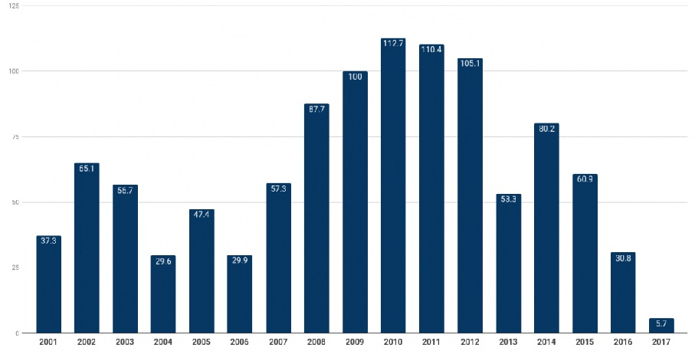
Náklady US na konflikt v Afghánistánu v letech 2001 až 2017 v mld

Slide 7
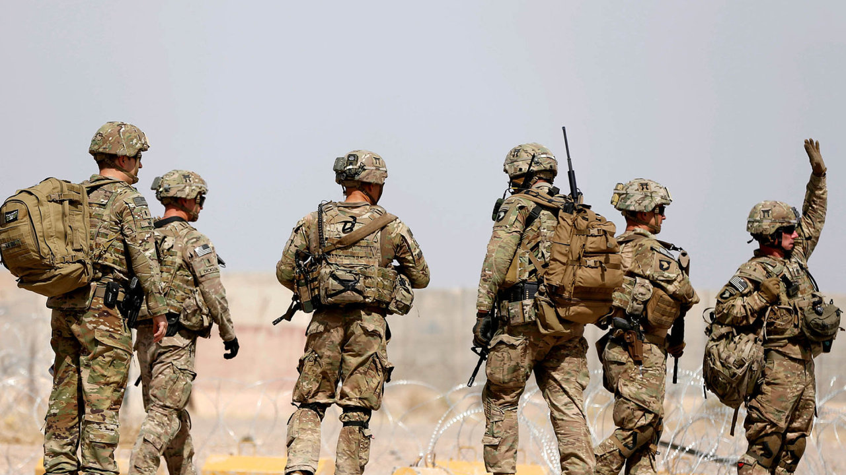
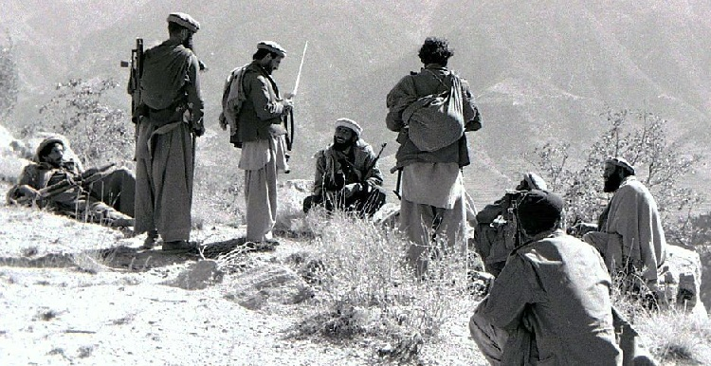
vs.

Slide 8
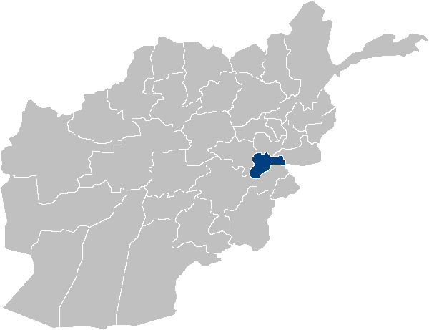
Česká mise v Afghánistánu
Součást NATO
Provincie Logár
Polní nemocnice, chemické jednotky
Leden 2018 236 vojáků
provincie Logár

Slide 9
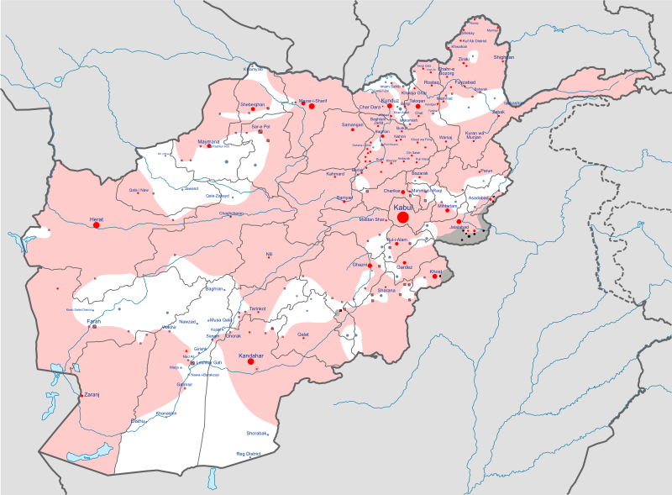
Současná politická situace
Ašraf Ghaní
17 let
13 000 vojáků USa a NATO
Vláda Kábulu asi 60% území (Taliban a IS)
Ne vše je Taliban
37% pod hranicí chudoby

Slide 10
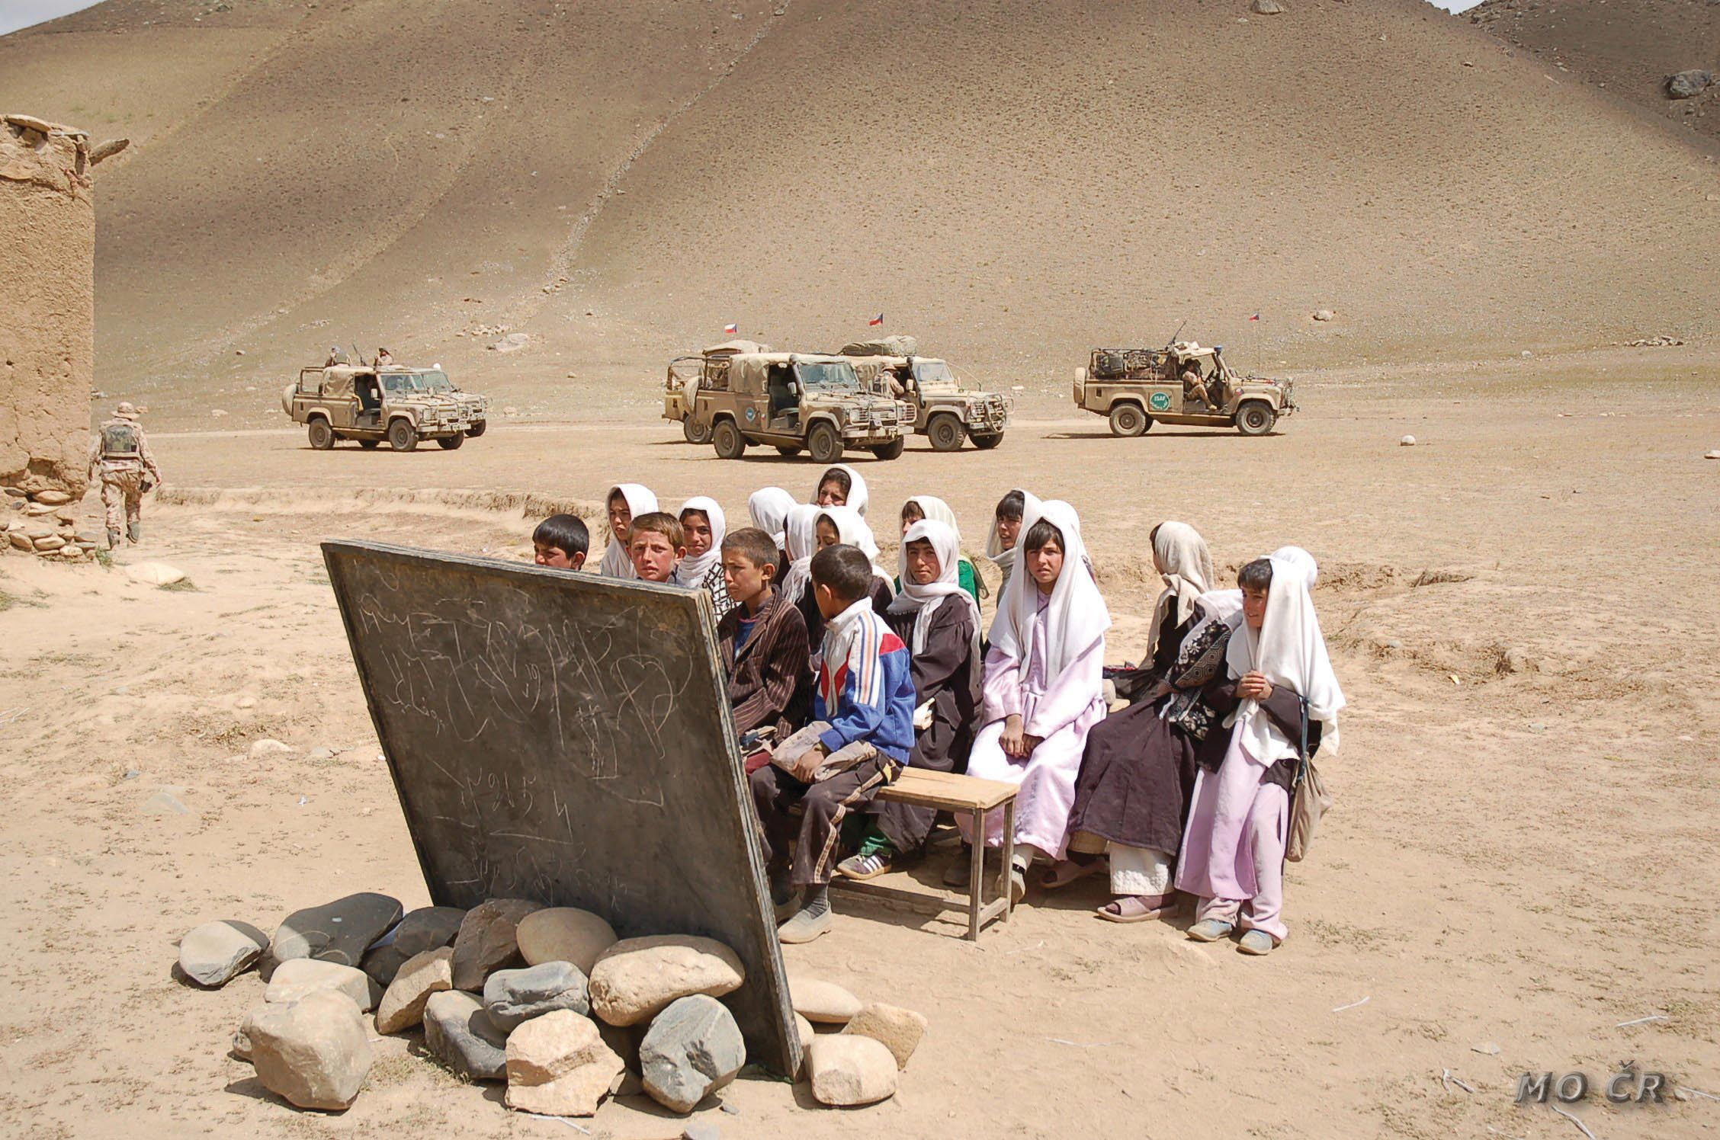
Vzdělávání v Afghánistánu
Školy využívány pro vojenské účely
Děcká práce
Verbování
Traumata

Slide 11
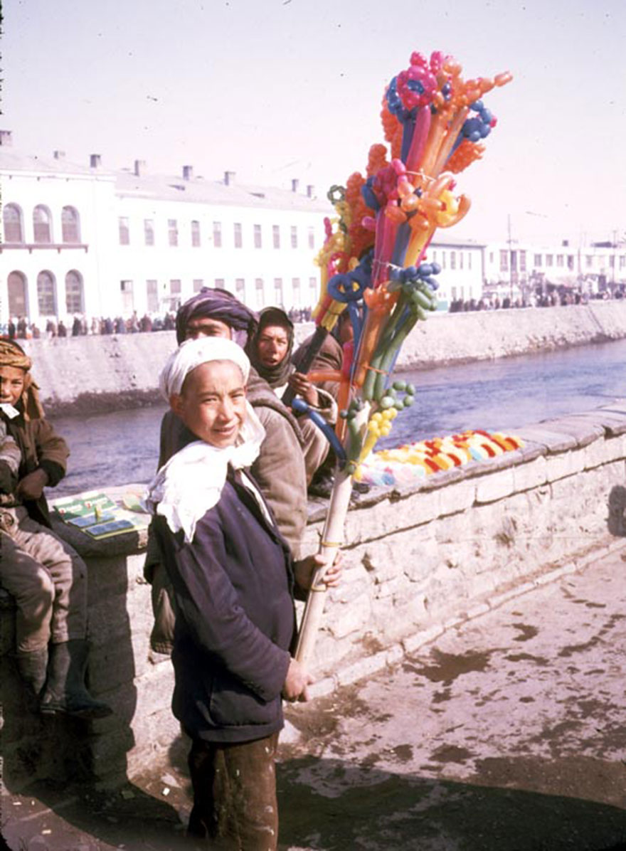
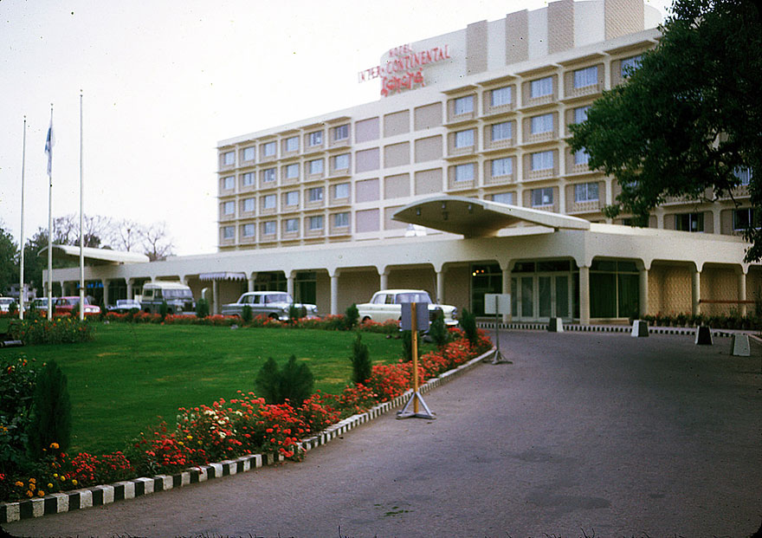
Afghánistán roku 1967
Dr. Bill Podlich

Slide 12
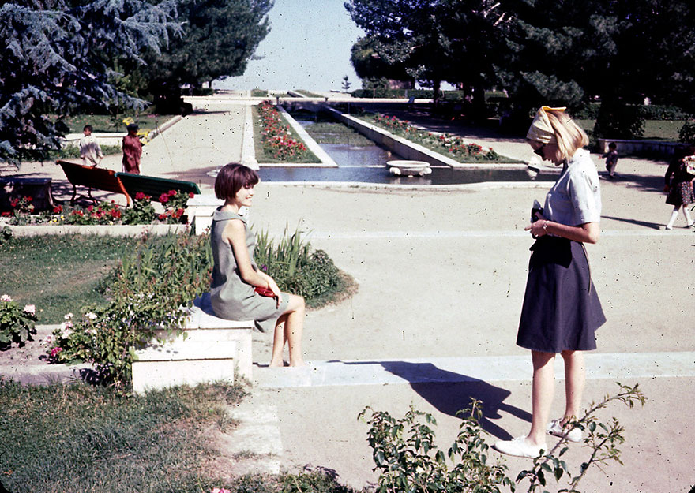
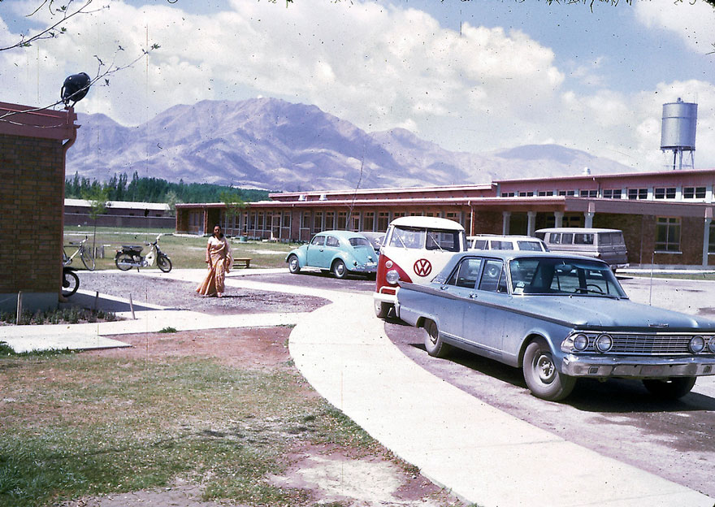

Slide 13
Trumpův plán, budoucnost Afghánistánu
Obamův plán
Posílení jednotek
Volné pole teroristům
“Vítězství bude mít jasnou definice: útočit na nepřítele, vymýtit islámský stát, rozdrtit Al-Kajdu, zabránit Talibanu v převzetí Afghánistánu a zastavit hromadné teroristické útoky na Ameriku dřív, než k nim dojde”

Slide 14
ZDOJE:
https://ct24.ceskatelevize.cz/svet/2357950-valka-na-kterou-se-zapomina-afghanistanu-hrozi-krvave-deleni-lide-jsou-zoufali-rika
https://ct24.ceskatelevize.cz/svet/2217160-trump-pokracujeme-v-boji-odchod-z-afghanistanu-otevrel-dvere-teroristum
https://www.valka.cz/10679-Valka-v-Afghanistanu-1979-1989
https://www.boredpanda.com/afghanistan-1960-bill-podlich-photography/?page_numb=1&utm_source=google&utm_medium=organic&utm_campaign=organic

